Slide 1
Новогодний шар «Лилия»
Ефремова Татьяна Александровна МБОУ «Северная СОШ»

Slide 2
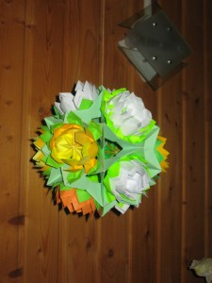
Представляю ещё одну работу на базовой основе кусудамы "Электра" - новогодний шар "Лилия". Его также можно повесить на елку или подарить как самостоятельный подарок.
Необходимые материалы:
1.Цветная офисная бумага.
2.Клей ПВА.
3.Ножницы.
4.Нить.

Slide 3
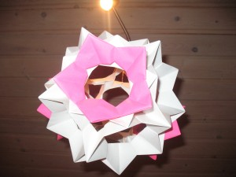
Эта кусудама называется «электра», она самая простая и может быть основой , в неё можно вставить различные цветы или снежинки в технике «кусудама», можно сделать из неё снеговика. Она прекрасно смотрится, если сделать её из белой бумаги , то получится «настоящий снежный шар», а если из цветной- новогодний шар.

Slide 4
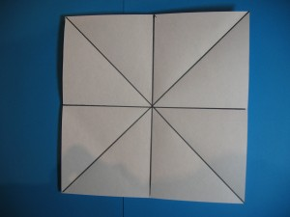
1. Нужно изготовить модули для шара. Для изготовления модуля берём квадрат, я взяла размером 14,5 см. Берём квадрат, по намеченным линиям складываем в базовую форму «двойной квадрат».

Slide 5
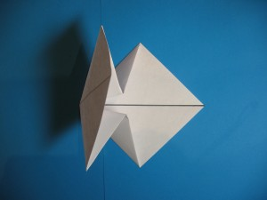

Slide 6
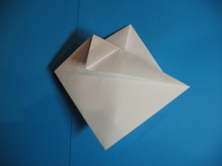
2. Загибаем угол и «прячем» его, угол получился тупым. Переворачиваем модель и проделываем то же самое с другой стороны.

Slide 7
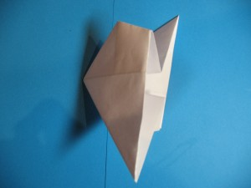

Slide 8
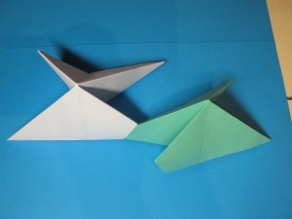
3. Получился модуль, с одной стороны острый угол, с другой - тупой.
4. Теперь собираем модули в шар. Модули вставляются друг в друга, на острый угол нужно капнуть клея и вставить его в тупой угол.

Slide 9
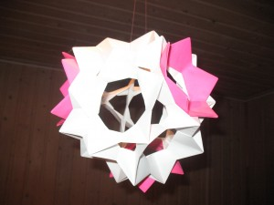
5. Теперь внимательно посмотрите на готовую модель - шар. Модули нужно соединить по 5 штук, получится «звезда», а вокруг каждой звезды по 5 «треугольников».
6. Собираем модули пока не получится шар.

Slide 10
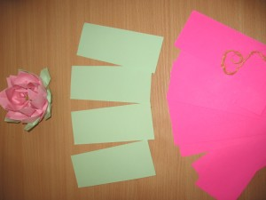
2. Из цветной офисной бумаги делаем цветы- Лилии. Для изготовления одной лилии потребуется 4 прямоугольника зелёного цвета и 8 прямоугольников другого цвета.

Slide 11
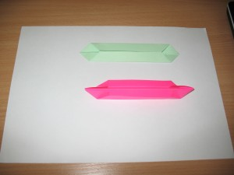
3. Складываем прямоугольник пополам по длине, загибаем уголки с двух сторон, и снова складываем пополам.

Slide 12
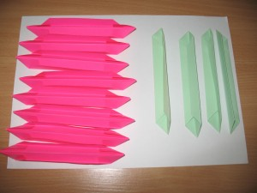

Slide 13
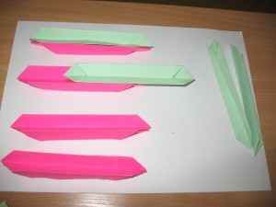
4.Полученные модули вставляем друг в друга (два розовых в один зелёный), приклеивать не нужно.

Slide 14
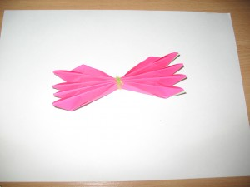
5.Посередине перевязываем нитью и располагаем лепестки.

Slide 15
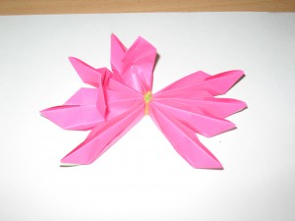
6.Теперь нужно аккуратно «вывернуть» лепестки.

Slide 16
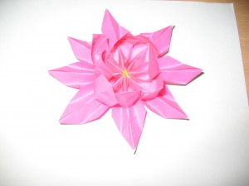

Slide 17
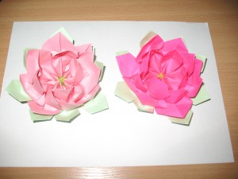

Slide 18
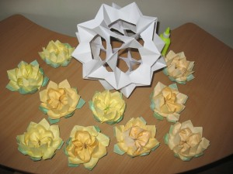
7.Готовые цветы лилии приклеиваем в шар (кусудаму Электру).

Slide 19
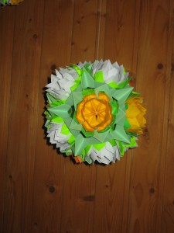
Вот такой получился новогодний шар "Лилия".

Slide 20
Использованы материалы интернета.

